Slide 1

BI 사용자 교육

Slide 2

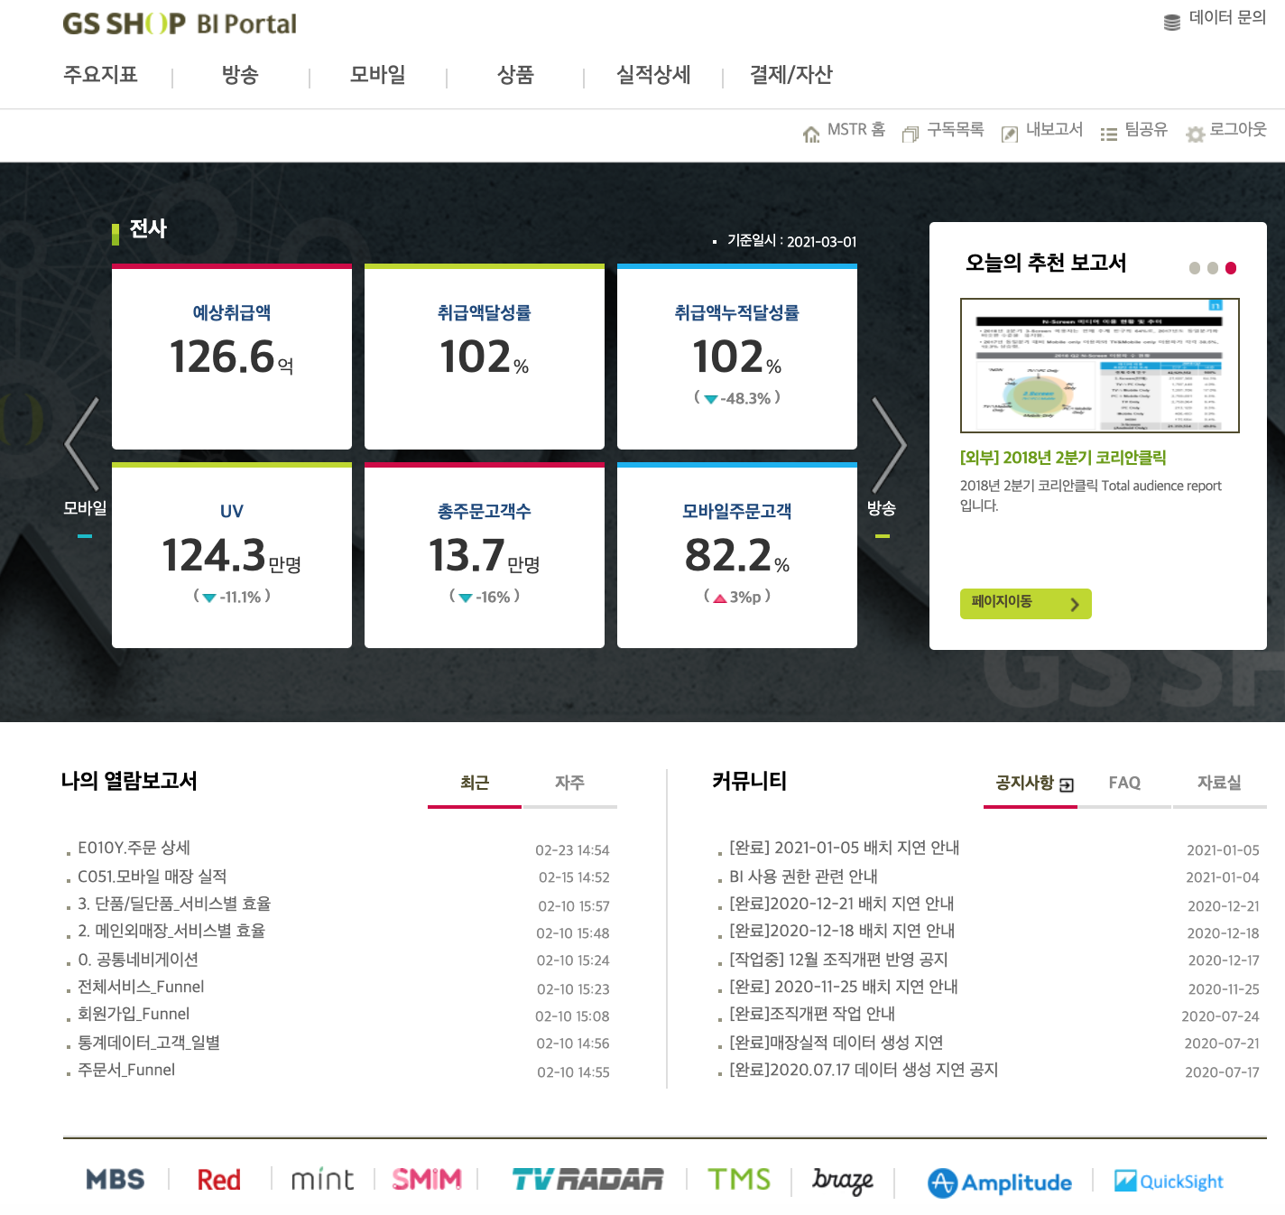
BI(Business Intelligence) Portal
통합/표준화된 GSSHOP의 각 종 데이터를 확인 및 분석할 수 있는 창구
고객
데이터 조회
(정형 리포팅)
주문
방송
통합
표준화
리포트 개인화
상품
목표
분석/시각화
…
http://10.52.107.72:8080/common/main.do

Slide 3
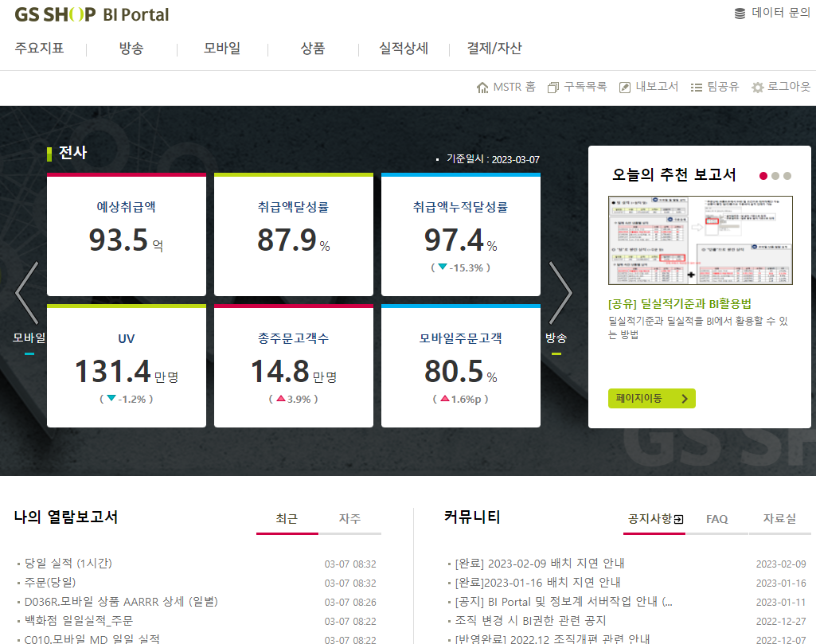
BI Portal 구성
1
2
1
공통 메인 메뉴
2
개인화 보고서
3
최근 사용, 자주 사용 리포트
3

Slide 4
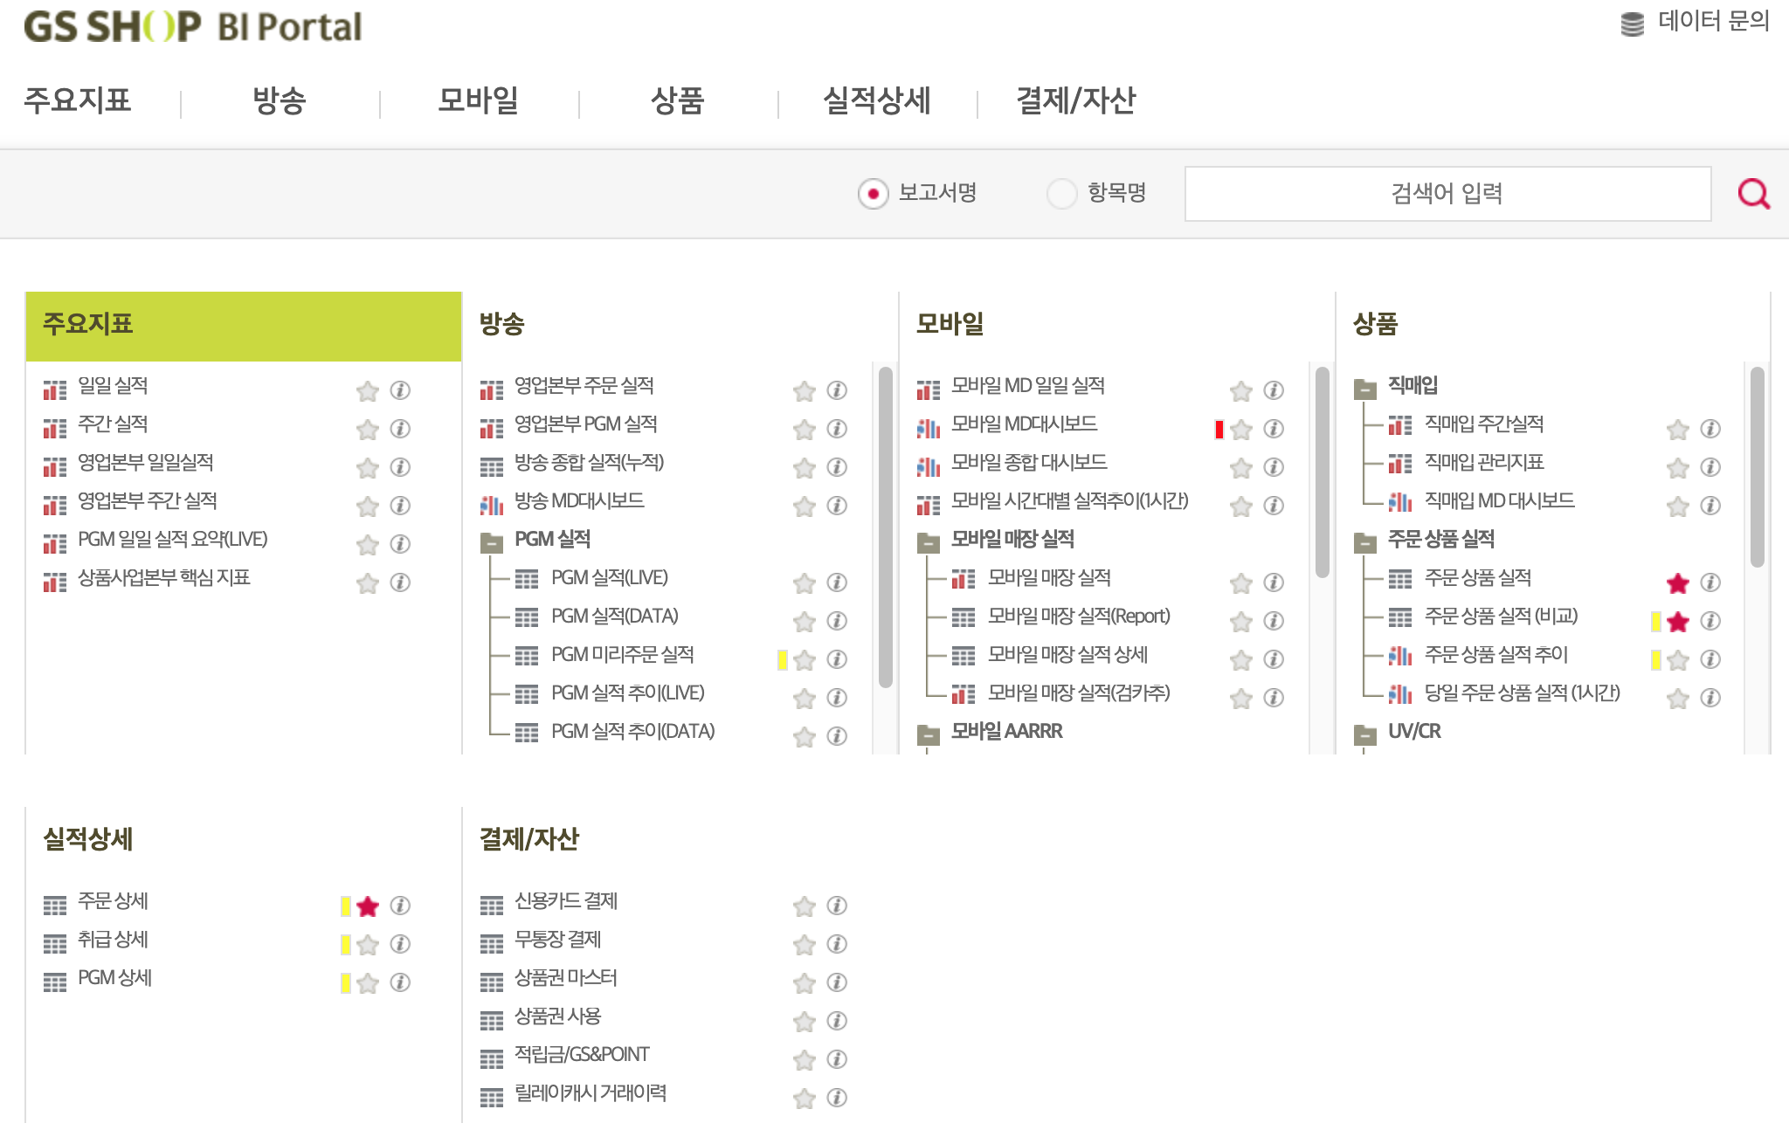
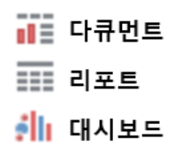
BI Portal 공통 메뉴
필요한 데이터를 찾고 활용할 수 있도록 표준화된 리포트 제공
1
6개의 메인 메뉴 구성
주요지표 → 전사 공유 레벨의 공통 보고서 실적상세 → 주문/고객번호 단위까지 상세한 조회 가능한 보고서
2
사용자 편의를 위한 기능 제공
보고서 타입 아이콘 → 다큐먼트/리포트/대시보드 타입 구분
속도 아이콘 → 속도 제약이 있는 보고서 사전 알림

Slide 5

주요 리포트
방송
PGM 실적 (LIVE)
상품
주문 상품 실적
목표
PGM 실적 (DATA)
모바일 딜 실적 상세
목표
PGM 미리주문 실적
모바일 단품 실적 상세
당일 주문 상품 실적 (1시간)
모바일
모바일 MD 일일 실적
목표
실적상세
모바일 MD 대시보드
주문 상세
고객
모바일 시간대별 실적추이 (1시간)
PGM 상세
고객
모바일 매장 실적
기타
모바일 AARRR
SR 종합

Slide 6
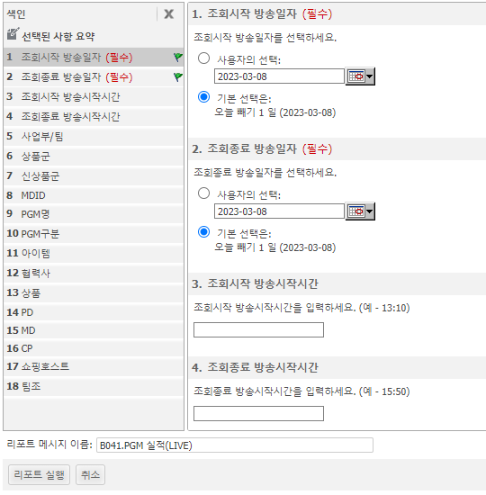
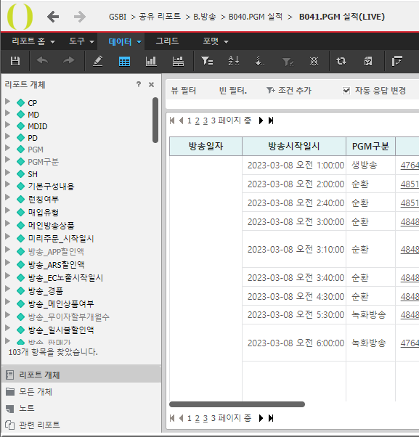
리포트 사용법(예시:PGM실적 LIVE)
프롬프트 페이지에서 ‘조건 (filter)’ 설정 후 실행
원하는 조건 설정
(프롬프트 페이지)
‘리포트 실행’ 클릭
리포트 결과 확인
Tip. 좌측 목록에서 원하는 항목을 클릭하면 해당 부분으로 바로 이동할 수 있어요

Slide 7
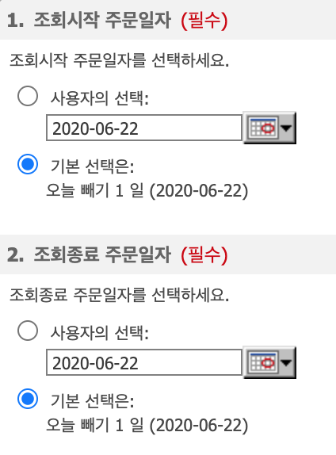
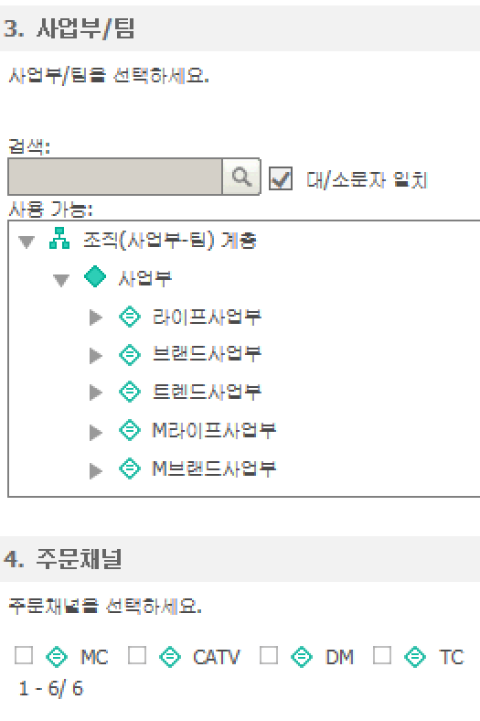
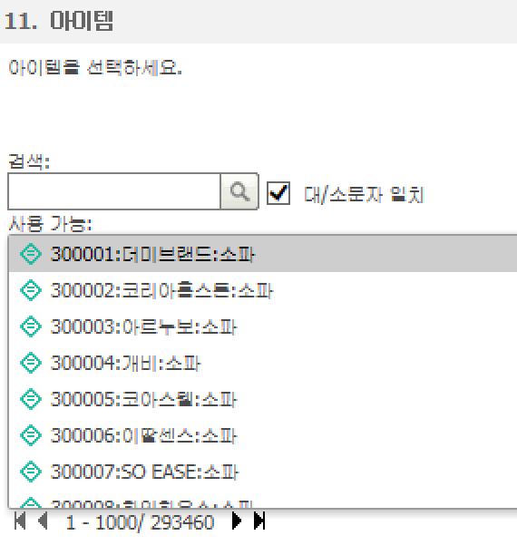
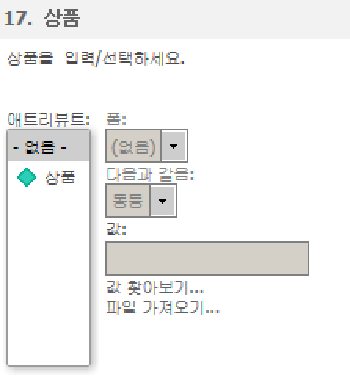
프롬프트 유형
보고서의 데이터 조회조건이 다양한 형태의 기능으로 구성되어 있음
날짜
계층구조/체크박스
검색
직접 입력
Tip. 상품코드 여러 개를 넣을 경우, ‘ID’&‘범위＇를 사용

Slide 8
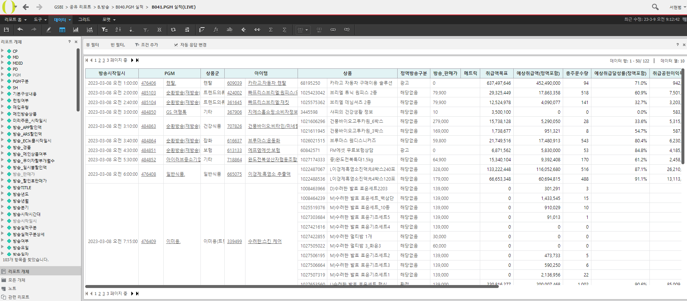
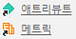
리포트의 기본 이해
애트리뷰트 (분석항목) : 사용자가 분석하려는 관점. 결과 값을 그룹화하는 기준
메트릭 (수치항목) : 분석하고자 하는 항목의 수치 값
애트리뷰트
Ex. 방송일시 별, 상품군 별, 상품코드 별,…
매트릭
Ex. 취급액, 총주문수량, 취급달성률, 고객수,…

Slide 9
연습 문제
지난달 푸드팀의 아이템별 LIVE방송 분당취급액
조건
Filter
지난달, 푸드팀, LIVE방송
분석항목
Attribute
아이템별
수치항목
Metric
분당취급액

Slide 10
데이터 조회
(정형 리포팅)

Slide 11
연습 문제
이번 달 내 상품은 얼마나 팔렸을까? 브랜드 별 총주문금액, 총주문수량, 예상취급액을 조회하시오
(영업직군이 아닌 경우, MDID 82015 사용)
조건
Filter
이번 달 : 주문일? 방송일?
MDID : 82015
분석항목
Attribute
브랜드 별
수치항목
Metric
총주문금액, 총주문수량, 예상취급액

Slide 12
주요 실적 기준
기준에 따라 값이 다름 → 리포트 별 실적 기준을 이해하고, 정확히 원하는 데이터를 조회해야 함
방송 기준
방송(PGM) 기준으로 집계한 리포트 : PGM 실적 (LIVE), PGM 실적 (DATA) 등
밤12시를 기준으로 걸쳐져 있는 PGM의 경우, 주문일자가 넘어가도 방송일 기준으로는 전일자 실적임
방송과 무관한 실적은 집계되지 않음(ex. 편성되지 않은 다채널 코드 실적)
주문 기준
주문 발생 기준으로 집계한 리포트 : 주문상세, 모바일 시간대별 실적추이(1시간) 등
주문과 무관한 실적은 집계되지 않음(ex. 정액금액, 무형실적, 분당취급액 등)
취급 기준
취급(배송완료) 기준으로 집계한 리포트 : 취급상세
결산 실적(SAP)과 유사한 기준으로 보고 싶은 경우 사용
‘주문상세’ 리포트와 동일하게 정액금액, 무형실적은 집계되지 않음

Slide 13
주요 실적 기준_예시
‘1월 31일 방송’하는 상품을, ‘1월 30일에 주문’하고, ‘2월 1일에 배송’받았다면,
1월 30일
주문
1월 31일
방송
2월 1일
배송완료
주문 기준
1월 30일 실적
방송 기준
1월 31일 실적
취급 기준
2월 1일 실적
Tip. 대외적으로 공유하는 자료에는 실적 기준을 기입해주면 좋아요(Ex. ‘BI 주문상세 리포트 기준’, ‘BI 주문실적 기준, 무형/정액 제외＇)

Slide 14
리포트 개인화

Slide 15
리포트 변형
원하는 항목(애트리뷰트, 매트릭)을 추가/삭제하여 원하는 값을 볼 수 있음
Tip. 컨트롤 키를 누르고 여러 항목을 동시에 선택해서 추가/삭제할 수도 있어요

Slide 16
리포트 변형(고급)
‘모든 개체＇를 활용한 항목 추가/삭제가 가능하나, 데이터 간의 관계를 이해하고 검증 후 사용해야 함
Tip. 컨트롤 키를 누르고 여러 항목을 동시에 선택해서 추가/삭제할 수도 있어요

Slide 17
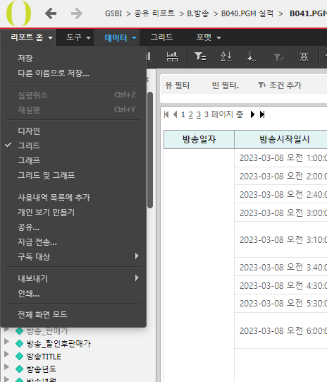
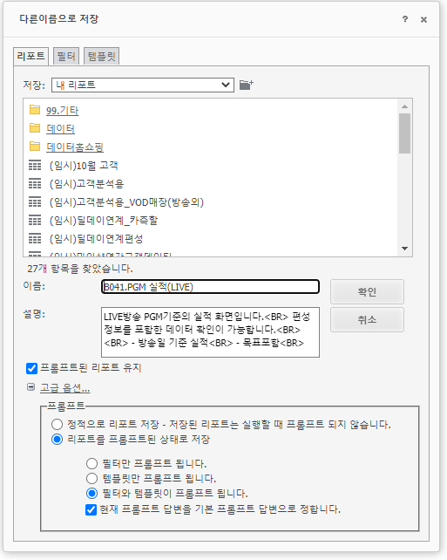
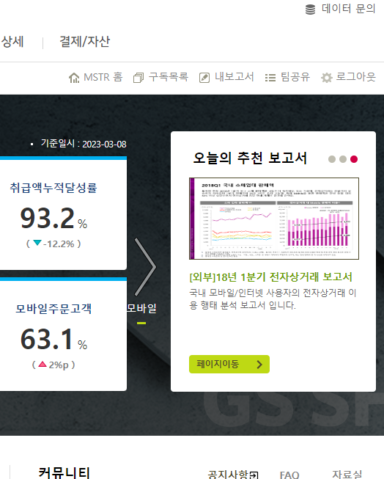
‘내보고서’로 저장
일간, 주간 단위로 자주 확인하는 데이터는 ‘내보고서’에 저장하여 편집 시간 단축
리포트 홈 > 다른 이름으로 저장
저장 위치와 이름 설정 후 ‘확인＇
‘내보고서’ 에서 확인/실행

Slide 18
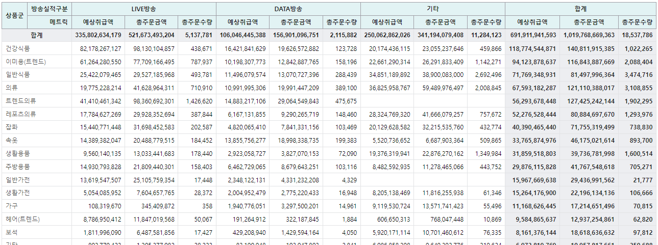
연습 문제
1) ’23년 홈BU 전체의 주문요일, 주문시간대, 상품군 별 총주문금액, 총주문수량, 예상취급액을 조회
2) ‘방송실적구분’ 을 추가한 후, 아래와 같은 형태로 만들어서 내보고서에 저장

Slide 19
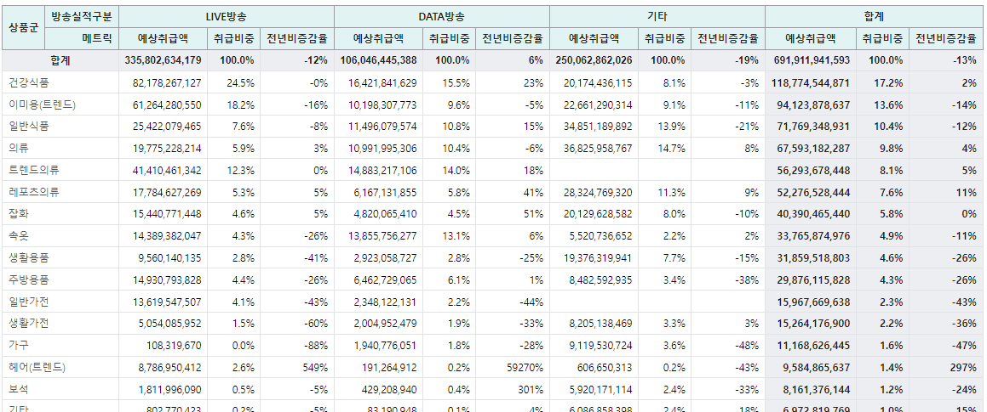
연습 문제_매트릭 삽입, 정렬, 이름변경, 서식편집, 내보내기, 필터
예상취급액의 ‘전년비 증감율’, ‘상품군별 비중‘ 을 추가하여 아래와 같은 형태로 만들고 저장
(‘매트릭 삽입’ 사용)

Slide 20
주요 실적 기준

Slide 21
주요 개체 설명 - 방송
LIVE와 DATA 실적을 구분해서 보고싶다면!
애트리뷰트 | 값(DESC) | 설명
◆ 방송실적구분 | LIVE방송 | 당월 방송(LIVE) 편성된 상품이거나, 미편성이어도 CATV소싱이면 해당
 | DATA방송 | 당월 방송(DATA) 편성된 상품이거나, 미편성이어도 데이터방송 채널이면 해당
◆ 방송실적구분 상세 | LIVE방송_싱글 | LIVE방송 실적중, CATV채널 실적만 해당 (DATA방송은 TC채널 실적만 해당)
 | LIVE방송_다채널 | LIVE방송 실적중, CATV외 채널 실적만 해당 (DATA방송은 TC채널외 실적만 해당)
방송중과 방송외 실적을 구분해서 보고싶다면!
애트리뷰트 | 값(DESC) | 설명
◆ 방송주문시점 | 미리주문 | 미리주문 시작일시부터 방송직전까지에 해당
 | 방송중 | 방송 시작시간부터 방송 후 12시간까지에 해당
 | 방송외 | 방송 후 12시간이 지난경우와 미편성된 경우에 해당
◆ 방송주문시점 상세 | 미리주문 | 미리주문 시작일시부터 방송직전까지에 해당
 | ONTIME | 방송 시작시간부터 방송 종료시점까지에 해당 (단, 미리주문을 열지 않는 상품은 방송 시작 30분 전까지 포함)
 | 방송후12시간 | 방송 후 12시간까지에 해당
 | 방송후 | 방송 후 12시간이 지난 경우에 해당
 | 미편성 | 미편성 실적에 해당

Slide 22
주요 개체 설명 - 상품
애트리뷰트 | 값(DESC) | 설명
◆ 상품 | - | 상품에 가장 기본적인 애트리뷰트로, 숫자코드값(ID)과 이름(DESC)으로 구분됨
◆ MDID
◆ 브랜드
◆ 아이템
◆ 협력사
◆ 소싱구분 | CATV소싱,백화점소싱.. | ...
애트리뷰트 | 값(DESC) | 설명
◆ 상품군 | 가구,의류,건강식품.. | 경영기획팀 관리기준의 상품군
◆ 신상품군 | 가구,의류,건강식품.. | 경영기획팀 관리기준의 NEW상품군(20년초)
◆ 관리상품군 | 가구,의류,건강식품.. | 방송영업 부서에서 임의로 정한 실적 관리기준 (상품군 Grouping) - 레포츠 : 레포츠용품/레포츠의류 - 의류 : 의류/트렌드의류
◆ UNIT(EC) | 육아레저unit... | 모바일영업 부서에서 임의로 정한 실적 관리기준 (MDID Grouping) (백화점소싱, EC소싱(백화점외), EC소싱(데이터방송)만 적용)
애트리뷰트 | 값(DESC) | 설명
◆ 팀 | - | 조직 구분 값 (조직 개편 시, 업데이트까지 보통 10일 이상 소요 됨)
◆ 사업부(문)
Notes:
상품분류 기준…..

Slide 23
주요 개체 설명 - 고객
고객을 볼때는 '입점몰여부’ 를 꼭 ‘N’으로 놓고 봐야해요
애트리뷰트 | 값(DESC) | 설명
◆ 입점몰여부 | Y / N | 쿠팡, G마켓 등을 통해 주문되는 경우로 당사 회원이 아닌 임의의 고객번호로 주문 처리 함
◆ 주문당시연령 |  | 주문 시점의 고객 연령
◆ 연령 |  | 현재 고객 연령
◆ EC고객등급 | VVIP, VIP, 골드, 일반, 미상 | Loyal 고객 등을 구분하기 위한 값. 현재월 기준
◆ EC고객등급(월고객) |  | 주문당시 고객 등급 기준
◆ 고객번호
총주문고객수 |  | 취소,반품을 반영하지 않은 전체 주문 고객수(중복을 제거한 Unique한 값)
Notes:
상품분류 기준…..

Slide 24
주요 개체 설명 - 주문
애트리뷰트 | 값(DESC) | 설명
◆ 주문채널 | CATV, TC, MC, PC
◆ 주문채널상세
◆ 주문요일
◆ 주문시간대
◆ 주문접수경로명 | 상담원, ARS, MCPC, T커머스
◆ 쿠폰 |  | 주문에 적용된 쿠폰번호/쿠폰명 쿠폰이 적용되지 않은 주문은 값이 ‘#’으로 나옴
Notes:
상품분류 기준…..

Slide 25
주요 개체 설명 - 실적
매트릭 | 설명
총주문금액 | 취소,반품을 반영하지 않은 전체 주문 발생 금액. (부가세(vat)가 제외된 금액임),무통장주문 미결제 주문도 포함
순주문금액 | 총 주문된 금액 중에 고객이 취소/반품한 금액을 제외하고 실제 거래가 완료된 주문금액만을 집계한 금액 임 산출식 : 총주문액-(취소금액+반품금액) *취소/반품이 언제든 발생할 수 있으므로 추출하는 시점에 따라 값이 다를 수 있음
(실현)취급액 | 주문 후 취소/반품을 제외한 실제 배송완료된 상품 판매액 + 기타수익을 의미함 산출식: 1) 할인전 판매액(총주문-취소-반품) - 2) 매출할인 + 3) 기타수익 할인 전 판매액: 정상가격 판매액 매출할인: 정상가격의 할인(ARS/일시불/MD/쿠폰할인 등) 기타수익: 광고매출, 판매장려금, 로열티, 업체부담, 매출할인액, 렌탈/핸드폰/보험매출 등
전환율 | 총 주문액에서 취소액과 반품액을 제외한, 실제 순주문으로 전환된 금액의 비율, 예상취급액을 산정하는데 기초가 되는 중요한 지표임 산출식: 순주문금액/총주문금액
반품율 | 산출식: 반품금액/(총주문금액-취소금액)
예상취급액(정액포함) | 취급액을 추정하기 위하여 사용 산출식: 총주문금액 X 예상전환율 + 정액금액
공헌이익액 | 회사 이익에 얼마나 ‘공헌(contribute)’ 할 수 있는지를 나타내는 지표로 취급액에서 매출 원가와 변동비를 빼고 남은 이익을 의미함 산출식: 취급액 - 매출원가 - 변동비
영업이익액 | 취급액에서 매출원가, 변동비, 고정비 등 모든 비용을 제외하고 남은 이익을 나타내는 지표를 의미함 산출식: 공헌이익-1)고정비/공통비 1) 고정비/공통비: 상품판매와 관계없이 고정적으로 발생하는 비용(인건비, 임차비, SO수수료 등)
Notes:
상품분류 기준…..

Slide 26
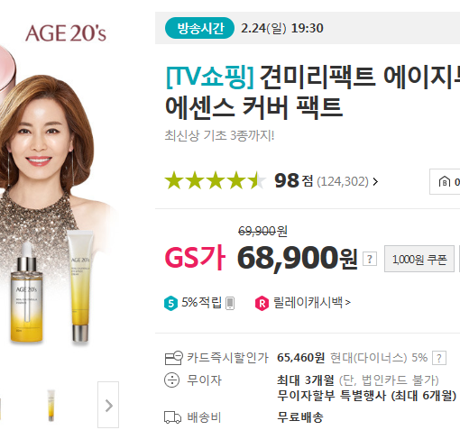
주요 개체 설명 – 실적(예시)
(예시)
항목 | 값 | 비고
상품 판매가 | 69,900원 | Vat포함
업체지급액 | 41,241원 | Vat포함
상품 마진율 (G/M) | 41% | = 1 – 업체지급액/상품판매가
예상전환율 | 80% | 과거 2개월 실적으로 집계
Notes:
상품분류 기준…..

Slide 27
주요 개체 설명 – 실적(예시)
고객이 쿠폰할인(1,000원 ), GSSHOP할인권 5% 사용, 카드즉시할인 5%를 받아 구매한 경우
상품판매가
(69,900원)
매출할인액
(7,710원)
쿠폰할인 : 1,000원
GSSHOP할인권 할인 : 3,440 [(69,900 – 1,000)*0.05]
카드즉시할인 : 3,270 [(69,900 – 1,000)*0.05]
부가세(VAT)
(5,654원)
(69,900원 – 7,710원) / 11
고객결제액
62,190원
업체지급액
(37,492원)
총주문금액
56,536원
41,241원 / 1.1
x 80%
실질수수료액
(19,044원)
예상취급액
45,223원
실질수수료율 = 33.7% (19,044원/56,536원)
Notes:
상품분류 기준…..

Slide 28
주요 개체 설명 – 실적(예시)
수수료액에서 변동비, 고정비, 공통비 차감 → 영업이익액
상품판매가
(69,900원)
매출할인액
(7,710원)
부가세(VAT)
(5,654원)
업체지급액
(37,492원)
카드가맹점 수수료
무이자할부 수수료
배송비
고객센터비
판촉비 등
변동비
(4,500원)
공헌이익액
(14,544원)
고정비
(5,500원)
사업부 인건비
SO 송출료
방송제작비 등
실질수수료액
(19,044원)
공통비
지원부서 인건비
건물관리비 등
영업이익액
(8,500원)
Notes:
상품분류 기준…..

Slide 29
분석 / 시각화

Slide 30
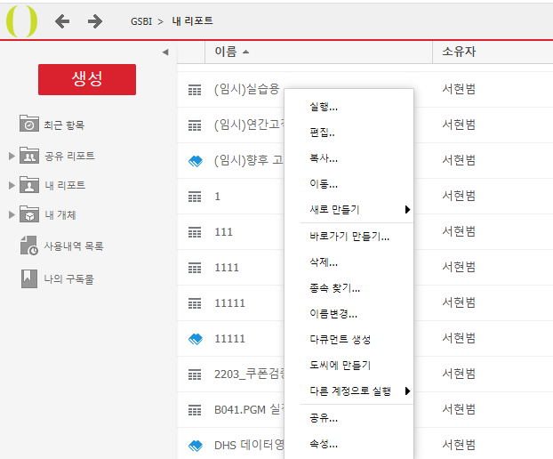
도씨에 만들기
저장 된 파일 우클릭 > ‘도씨에 만들기’

Slide 31
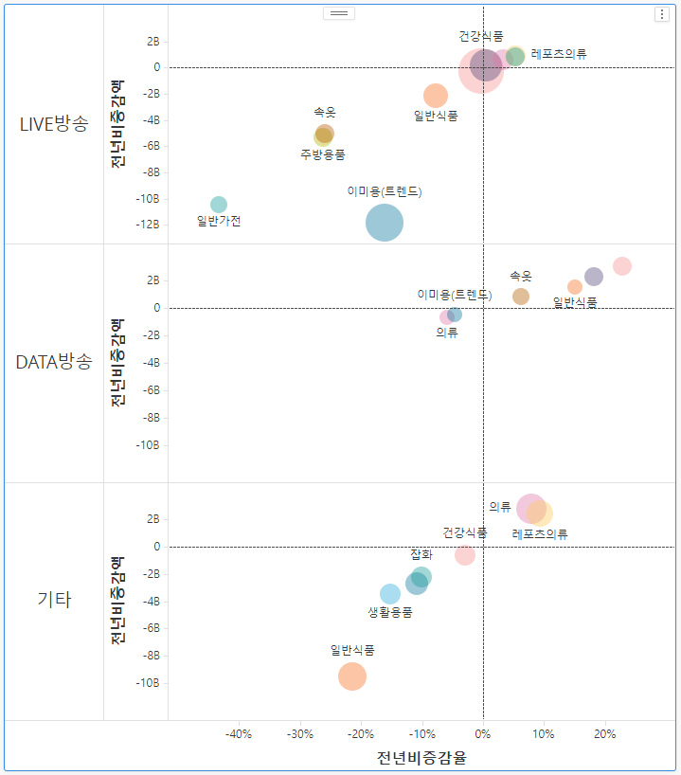
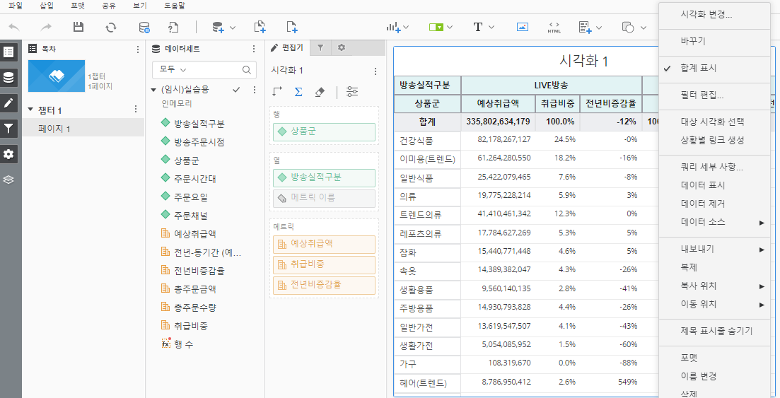
시각화(EDA)
‘시각화 변경’으로 다양한 형태의 차트를 활용하여 분석 가능

Slide 32
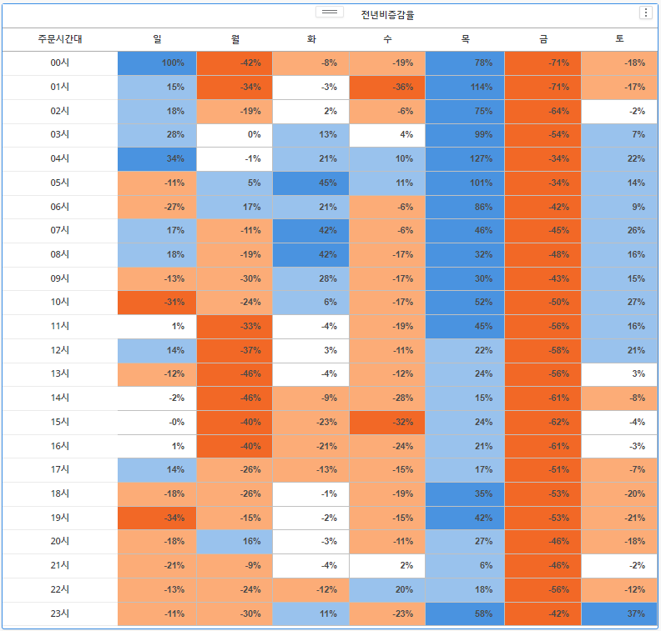
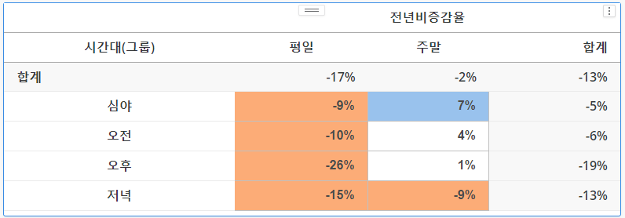
시각화 실습_히트맵
(기능 실습) 임계값, 페이지추가, 포맷, 그룹만들기, 부분합계

Slide 33
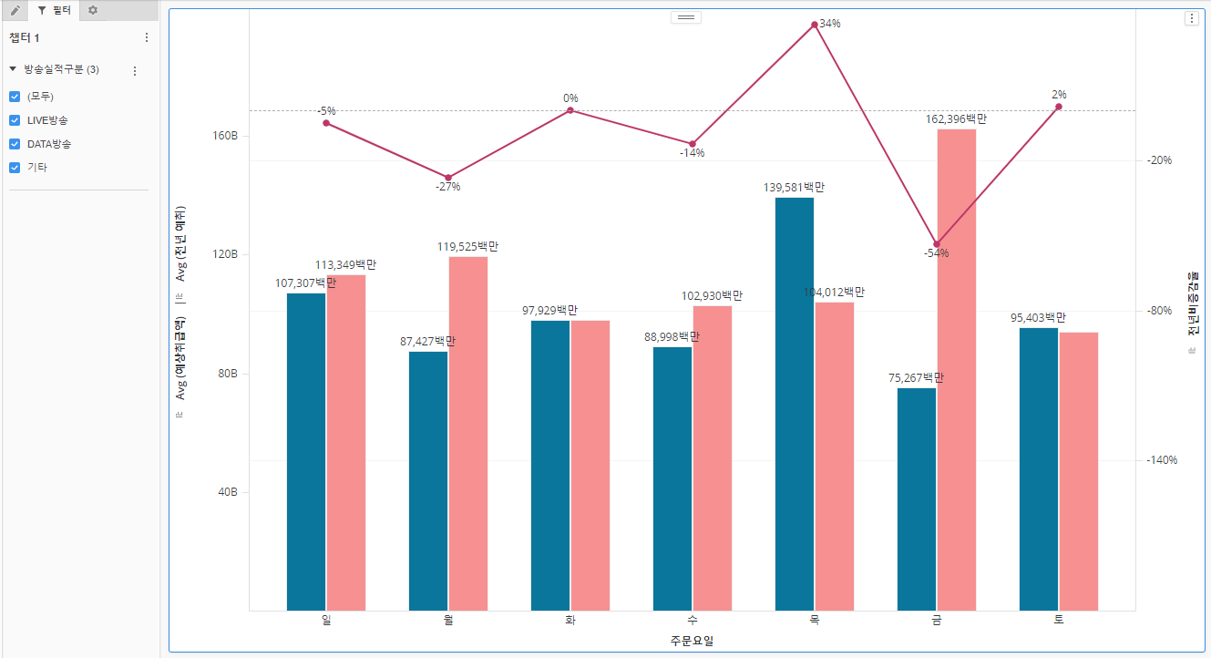
시각화 실습_막대/선 그래프
(기능 실습) 축서식, 매트릭만들기, 필터추가

Slide 34
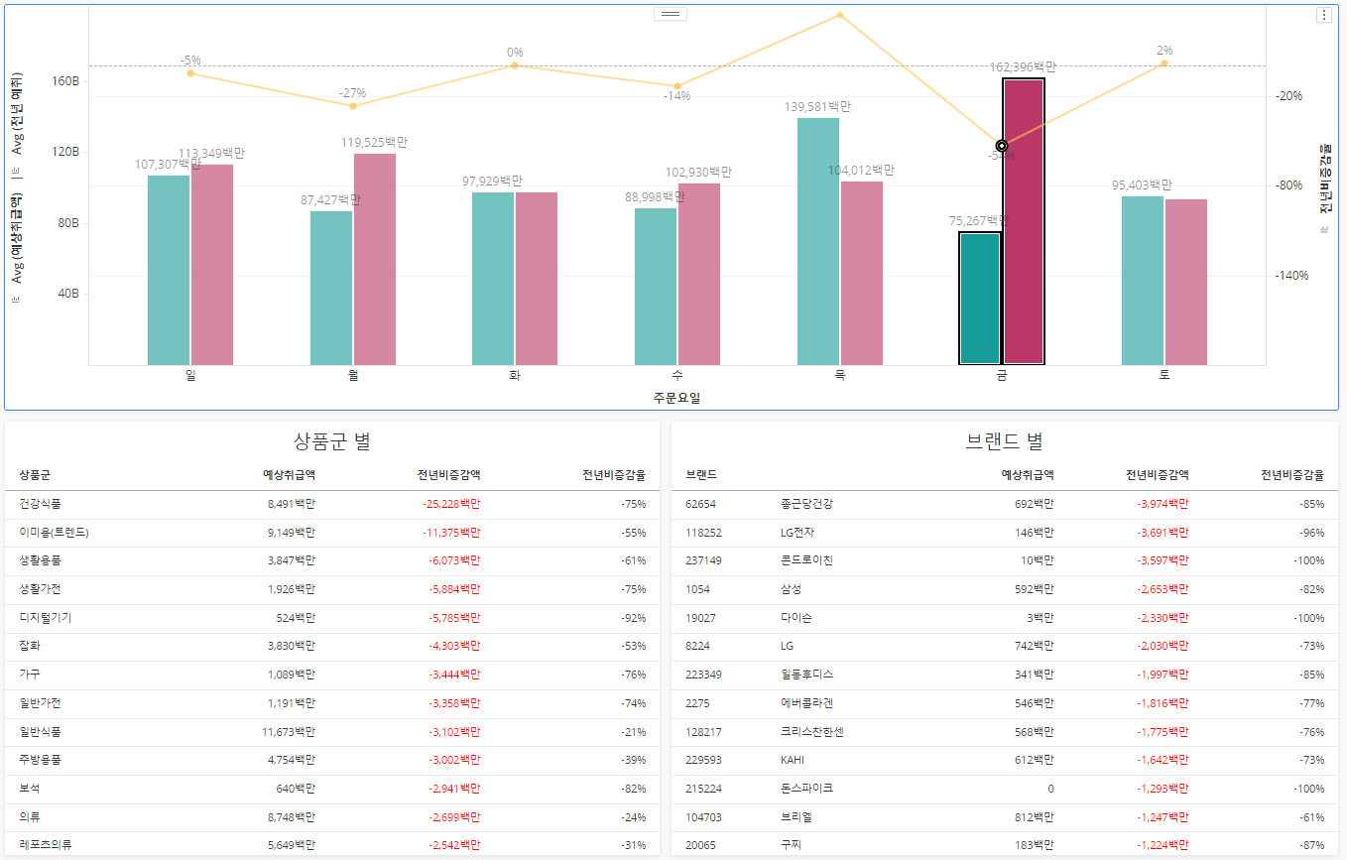
시각화 실습_Drill Down
(기능 실습) 시각화 추가/복제, 대상시각화 선택, 숫자 포맷, 데이터 추가

Slide 35
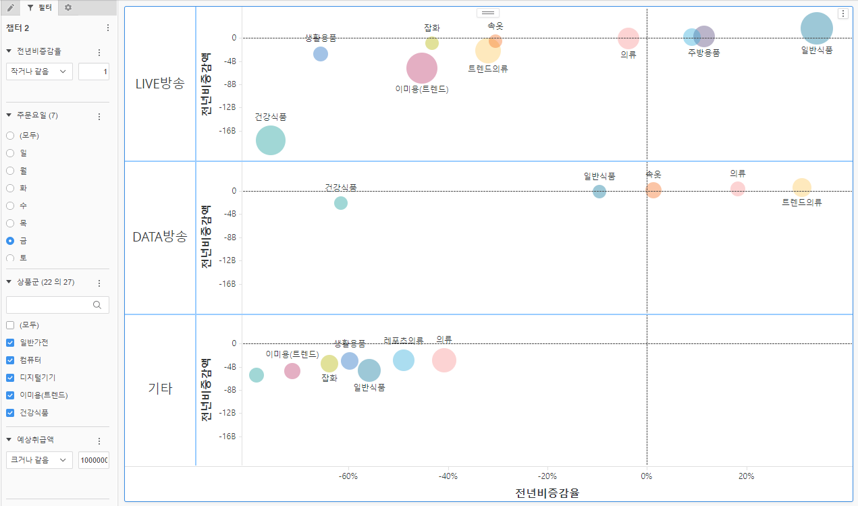
시각화 실습_버블 차트
(기능 실습) 챕터 추가, 다양한 필터 활용, 리포트 공유

Slide 36
시각화 실습_데이터 연결(최고급)
(기능 실습) 데이터 추가, 데이터세트 편집, 애트리뷰트 연결
1
당일실적 리포트에 누적실적을 연결 (누적, 일자별, 상품이미지 응용)
2
PGM실적과 주문실적 연결 (주문일자별 실적)
3
엑셀과 BI데이터 연결 (재구매)
4
SQL 입력

Slide 37
첨부. 리포트의 유형

Slide 38
BI 기본 용어
MSTR
리포트
보고서
메트릭
애트리
뷰트
다큐먼트
프롬프트
대시보드
필터

Slide 39
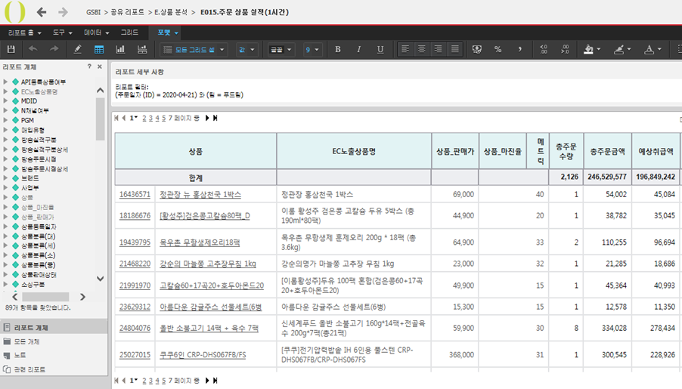
보고서 타입 : 리포트
행과 열의 형태로 데이터가 나열되는 형태, 화면 결과에 대한 사용자 조작이 가능함
Notes:
우리회사 내부데이터는 어떤것들이 있을까? 데이터관점으로 핵심영역을 나눠보자. 대략 이런데이터들이 있지 않을까? (개념적)

Slide 40
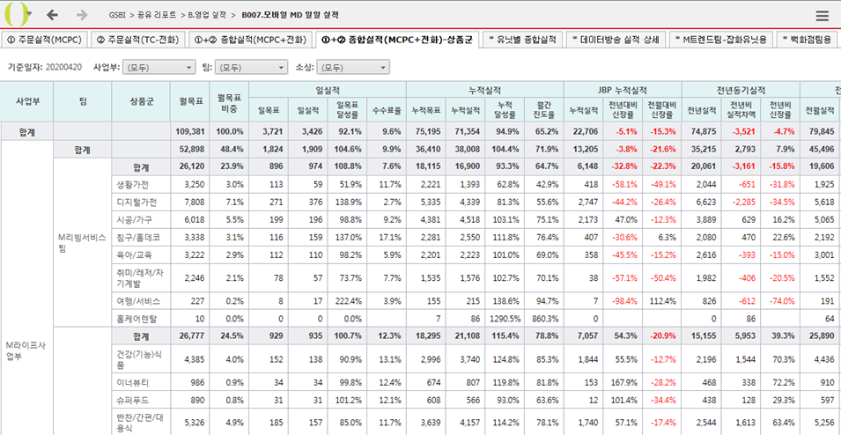
보고서 타입 : 다큐먼트
결과에 대한 사용자 조작이 전혀 안되는 완성형의 데이터, 기능적으로 필터만 줄수있음
Notes:
우리회사 내부데이터는 어떤것들이 있을까? 데이터관점으로 핵심영역을 나눠보자. 대략 이런데이터들이 있지 않을까? (개념적)

Slide 41
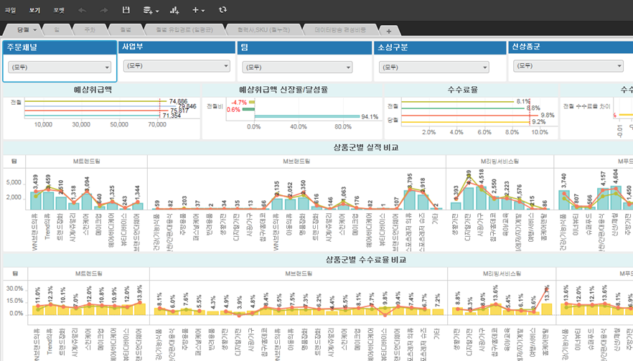
보고서 타입 : 대시보드(도씨에)
리포트 형태의 데이터를 불러와 사용자가 직접 시각화가 가능한 형태

Slide 42
첨부. BI 실습
** 교육 계정 : edu01 (ID/PW 동일)

Slide 43
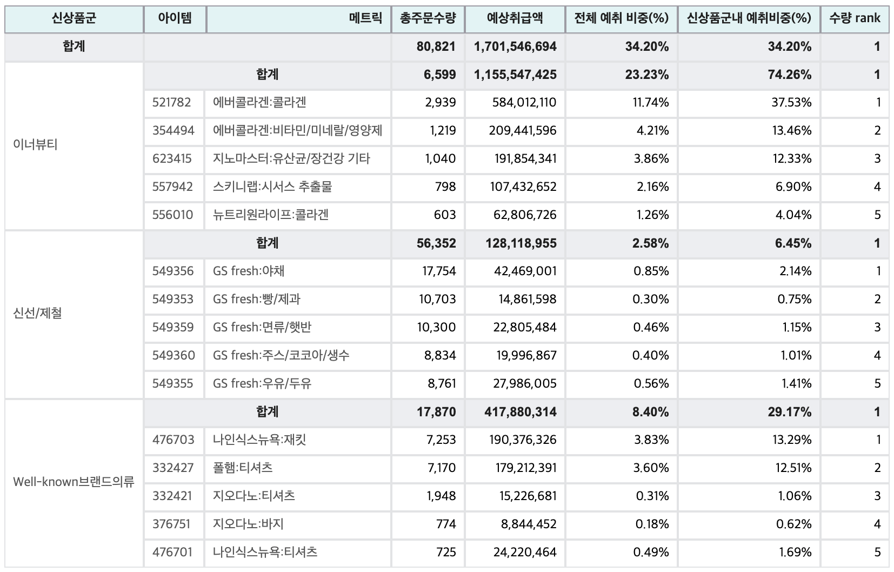
BI 실습 : 직접 해보자!
1
실적 Base : 주문 아이템 TOP 5 (4/1~4/5)

Slide 44
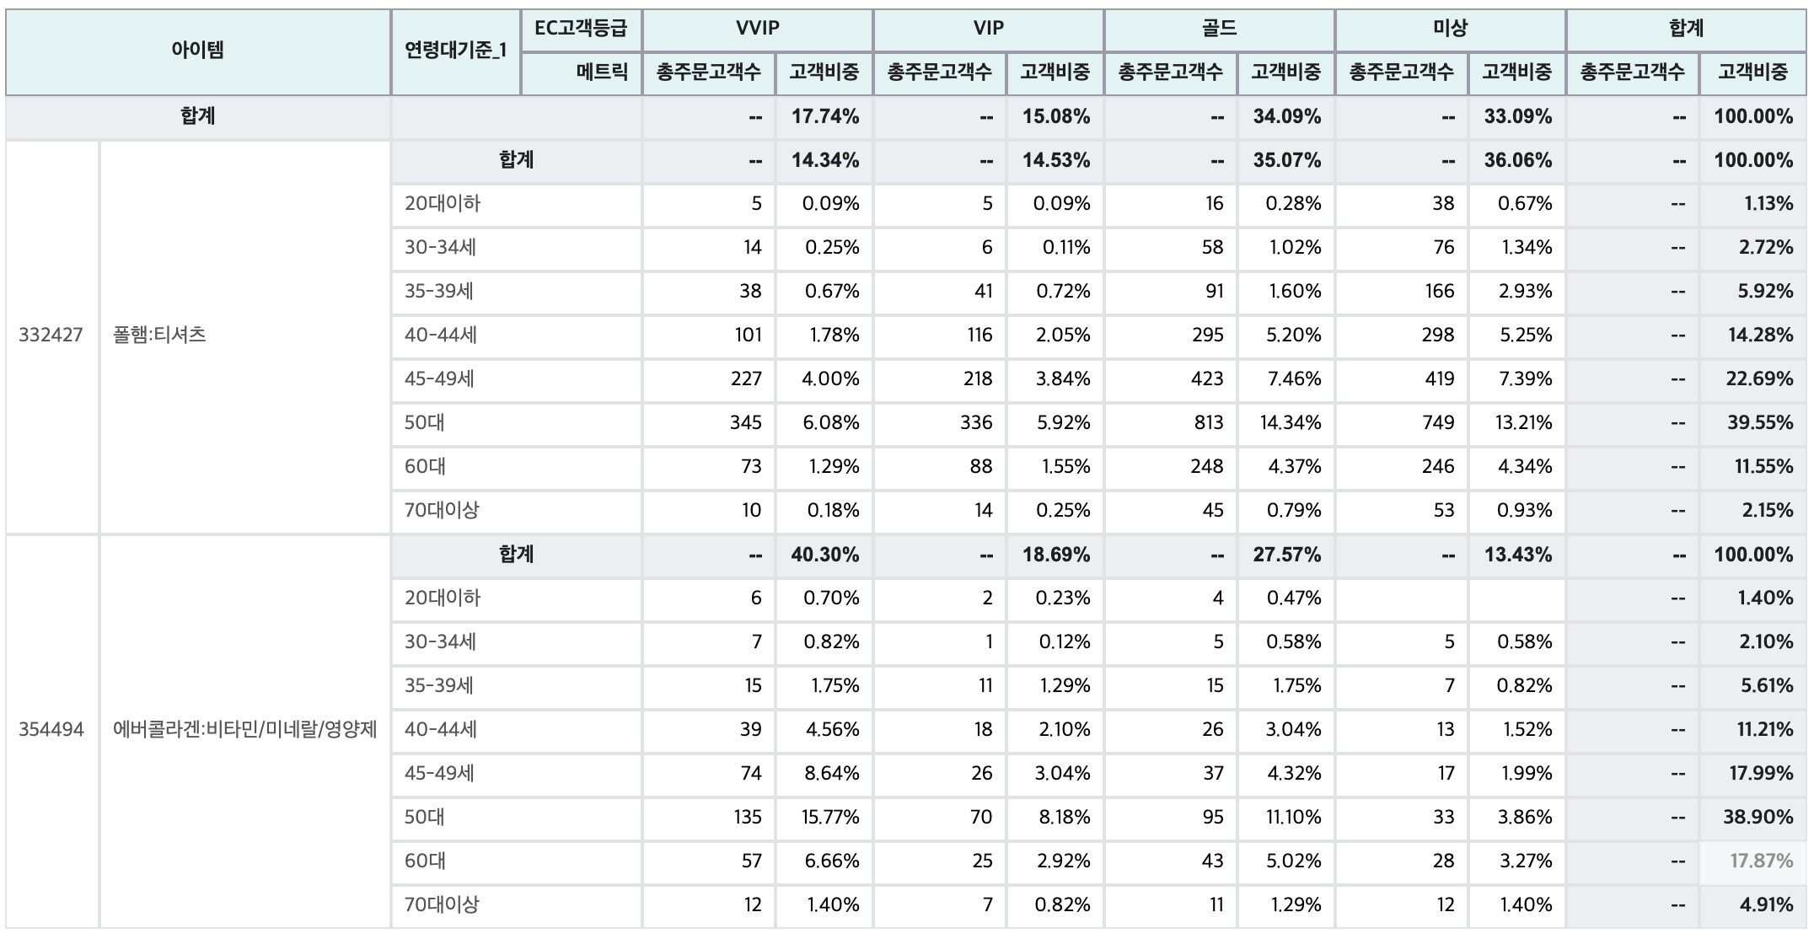
BI 실습 : 직접 해보자!
2
고객 Base : 연령/등급 정보 (4/1~4/5)

Slide 45
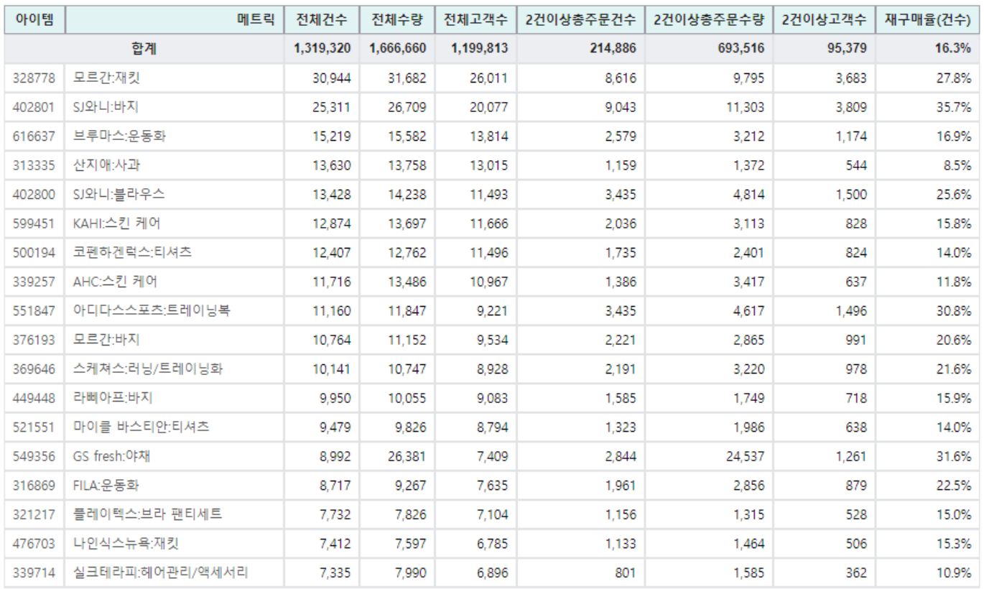
BI 실습 : 직접 해보자!
3
아이템 재구매

Slide 46
BI 실습 : 직접 해보자!
4
나의 고객번호를 찾아보자!

Slide 47
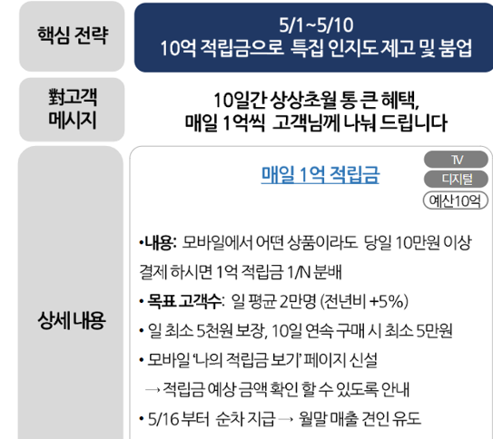
BI 실습 : 직접 해보자!
5
이벤트 참여 시 적립금을 얼마나 받을 수 있을까?

